Slide 1
Temporary Project(01)
제 1 장
STM32를 이용한 TMC5160제어
JBElec
조정빈
Notes:
회로와 보드에 대한 내용은 중요한 부분만 설명하겠습니다. 회로도를 보시는걸로 대부분이 해결이 될테니까요.
이 강의의 포인트는 STM32 + TMC5160 의 펌웨어와 Host 의 GUI 기능 구현이 주된 목적입니다.
STM32는 가장 많이 쓰이는 MCU 중 하납니다. 대부분 현직 엔지니어분들은 사용해 보셨을겁니다. 혹시 처음 접하시는
분들 있더라도 걱정 안해도 됩니다. UART하고 SPI 통신이 펌웨어의 99%입니다. 그외 GPIO나 인터럽트 조금 건드리는게 전부니까 펌웨어는 간단한 편입니다.
UART는 호스트와 통신하는 용도로 사용됩니다. 펌웨어 다운로드 용도로도 쓰이죠.
호스트는 다양하죠. 라즈베리파이 같은 싱글보드 컴퓨터를 쓸 수도 있고, 일반 데스크탑 컴퓨터까지 뭐든 될 수 있겠습니다. 강의에서는 노트북을 사용하겠습니다.
SPI는 TMC5160 모터 드라이버를 제어하는 용도로 사용됩니다.
자세한건 회로도를 보면서 설명드리죠.

Slide 2
1. Board Diagram
TMC5160 1ch 보드 블록 다이어그램
24V/5A 전원 입력
메인 IC : STM32F103RCT6, TMC5160-TA
USB UART, Isolated 485 각각 하나씩
Ref Switch 4개 입력가능. Ref Switch 1,2 는 TMC5160의 REFF과 REFR로 연결 가능
16Kbit FRAM 내장.
6비트 어드레스 스위치 및 상태 LED 4개.
24V IN
Regulator & LDO
5V, 3.3V
STM32F103
UART x2(FT232
and isolated 485)
Status LEDs x4
Sensor IN x4
Addr Switch 6 bit
GPO x2
FRAM
SPI
TMC5160-TA
TQFP-EP48
Encoder A/B/N
Ext FET x8
REFR/REFL
A. /A, B, /B
Notes:
입력 전원은 24V고 최대 5A까지 가능합니다. 내부에 5V와 3.3V를 사용합니다.
앞서 말씀드린대로 232/485로 호스트와 연결됩니다. 232로 개발 및 디버깅을 하고 485를 제어용으로 쓸 생각입니다.
레퍼런스 스위치는 4개까지 입력이 되구요, 보드 설정값 저장용으로 FRAM을 I2C로 연결해뒀습니다.
Run, OnPosition, 기타 상태값 출력용으로 LED를 4개 달아놨고, 어드레서 설정용 스위치도 달려있습니다.
엔코더와 좌/우 스위치는 TMC5160 모터드라이버에 다이렉트로 인터페이스 됩니다. 모션 컨트롤러 기능이 들어있어서 직접 처리하더군요.

Slide 3
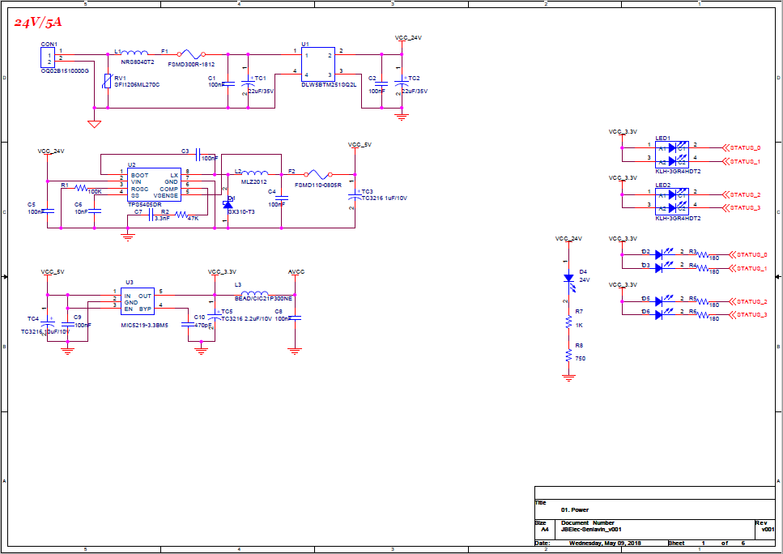
2. Board Schematic
TMC5160 1ch 보드 블록 다이어그램
24V/5A 전원 입력
5V/2A 스위칭 레귤레이터, 3.3V/0.5A LDO
전원 인디케이터와 상태 LED(LED1/2 or D2/3/5/6 선택 사용)
LED1/2
Right-Angle
D2/3/5/6
1608 Chip LED
Notes:
전원부 회롭니다.
24V 입력부, 5V, 3.3V 출력부, 상태 LED 등이 보이죠. 상태 LED는 라이트앵글 또는 칩LED를 선택해서 사용해야합니다. 둘다 쓰면 에러~~

Slide 4
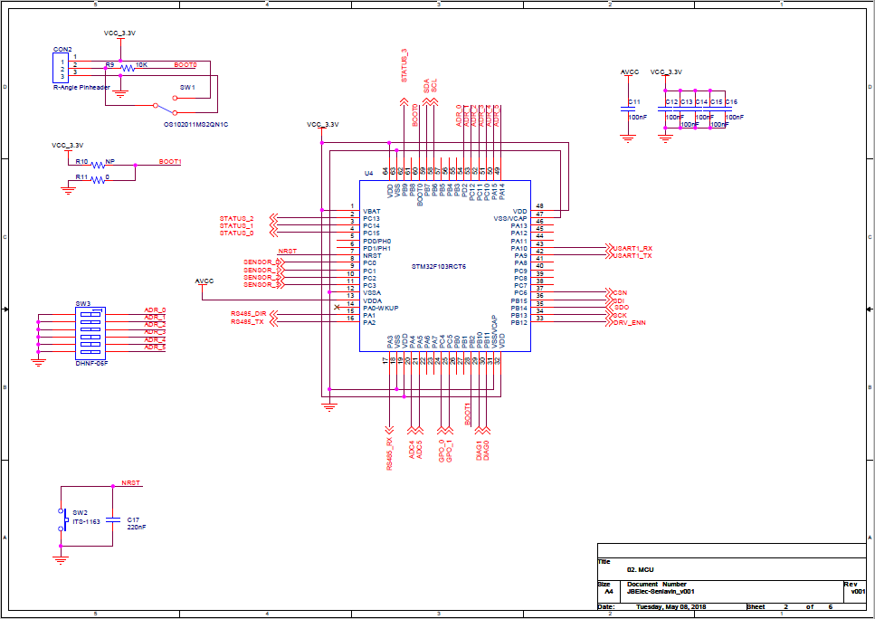
2. Board Schematic
TMC5160 1ch 보드 블록 다이어그램
6 bit 어드레스 스위치(0~63)
CON2 에 점퍼를 사용하여 부트모드 설정 가능
MCU reset 버튼
Notes:
STM32 회롭니다. MCU 내부 클럭을 사용해서 외부 크리스탈은 없습니다.
부트모드를 선택할 수 있는 스위치와 핀헤더가 있고, 어드레스를 설정할 6핀 스위치가 있습니다.
부트모드 셀렉에 스위치, 핀헤더 두개가 있는 이유는 케이스 때문입니다. 케이스가 오픈되었을 경우 스위치를 사용하고 반대의 경우 핀헤더를 사용해서 외부에서 설정해야하기 때문이죠.
아래쪽에 MCU 리셋 스위치도 보이는군요.

Slide 5
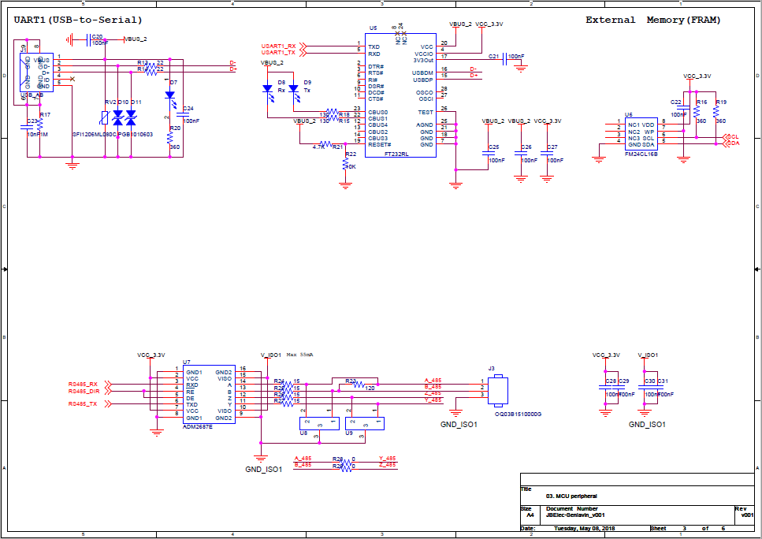
2. Board Schematic
TMC5160 1ch 보드 블록 다이어그램
USB Serial, Isolated RS485, 16Kbit FRAM
Notes:
232와 485, FRAM 회롭니다. 232는 USB 미니 케이블을 사용할 수 있도록 되었구요, 485는 아이솔레이틉니다.

Slide 6
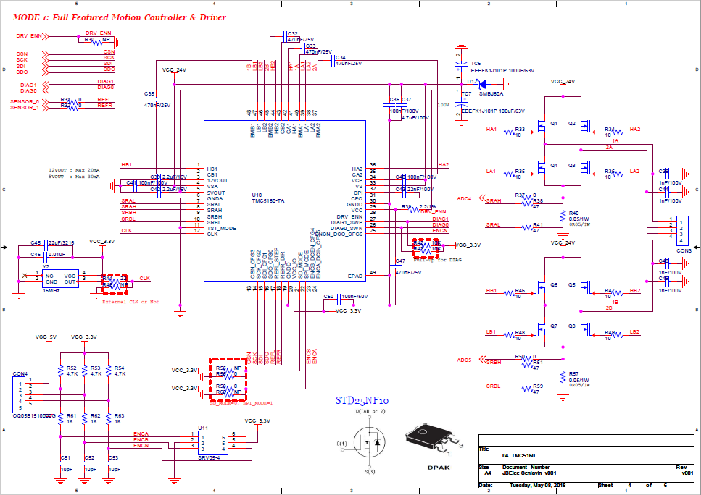
2. Board Schematic
TMC5160 1ch 보드 블록 다이어그램
외장 FET STD25NF10 : max. 100V/25A
TMC5160 내장 클럭 or 외부 16MHz 선택 가능
기본 설정으로 SPI 인터페이스로 모션 컨트롤러 사용하도록 설정됨.
Notes:
TMC5160 모터 드라이버 회롭니다. 레퍼런스 회로대로 설계했고 FET는 최대 5A까지 사용가능한걸로 골랐습니다.
모터드라이버의 클럭은 내부 12MHz, 외부 16MHz를 선택 가능합니다.
이부분은 회로 설계 보다 PCB 아트웍에 꽤 주의할 점이 많은 부분입니다.

Slide 7
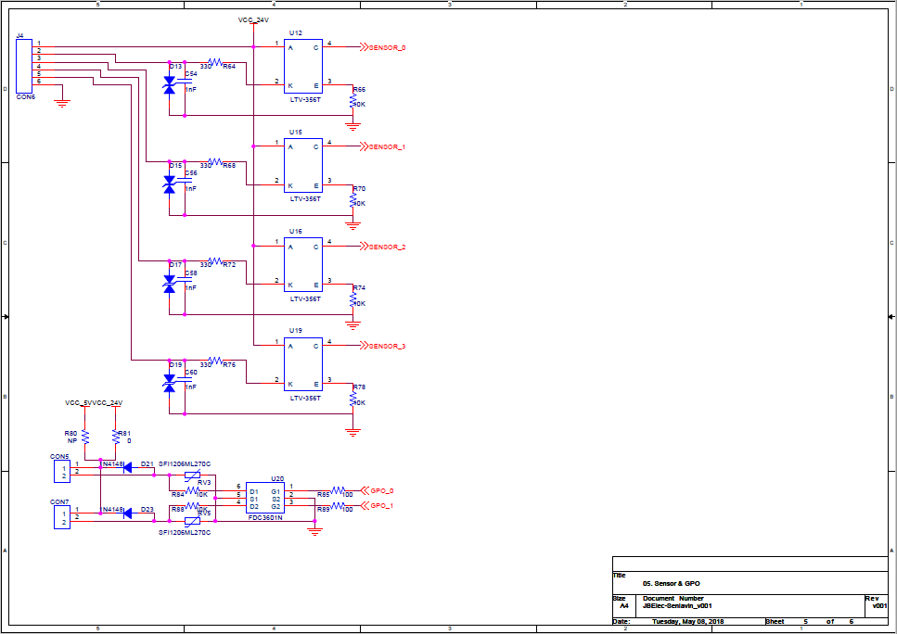
2. Board Schematic
TMC5160 1ch 보드 블록 다이어그램
Ref Switch 4개(Sensor 0과 Sensor 1은 TMC5160에 연결 가능)
24V or 5V selectable General Purpose Output
Notes:
스위치 입력, GPO 출력 회롭니다.
Sensor_0와 sensor_1은 TMC5160으로 연결될 수도, 아니면 STM32로 연결할 수도 있습니다.
GPO는 5V 또는 24V 전원을 셀렉트 할 수 있습니다.

Slide 8
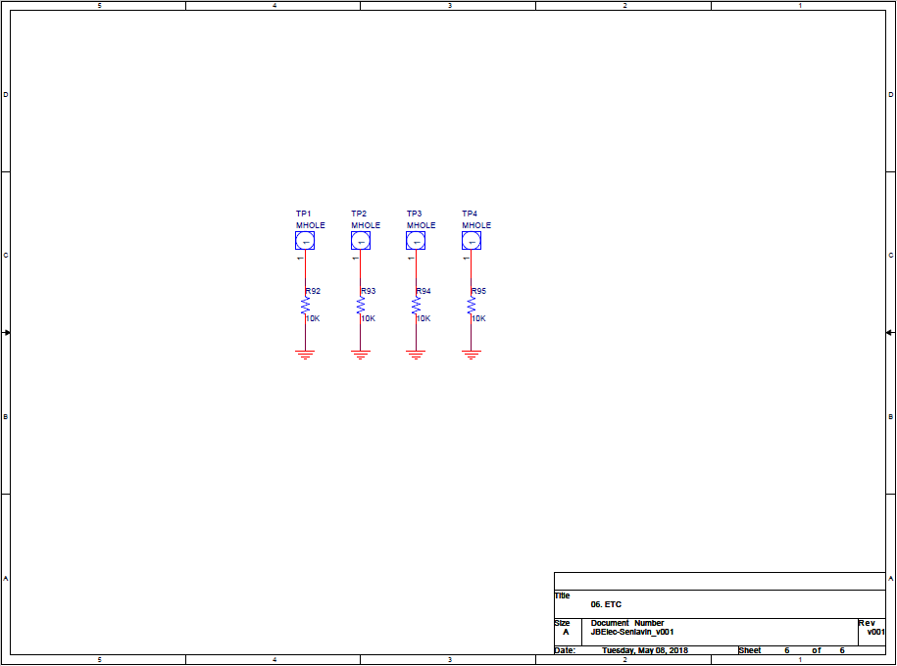
2. Board Schematic
TMC5160 1ch 보드 블록 다이어그램
Mount Hole 드릴 홀 지름 : 3.5mm
Notes:
이건 PCB 마운트홀 입니다.
여기까지가 회로 설계부분입니다. 간단하죠

Slide 9
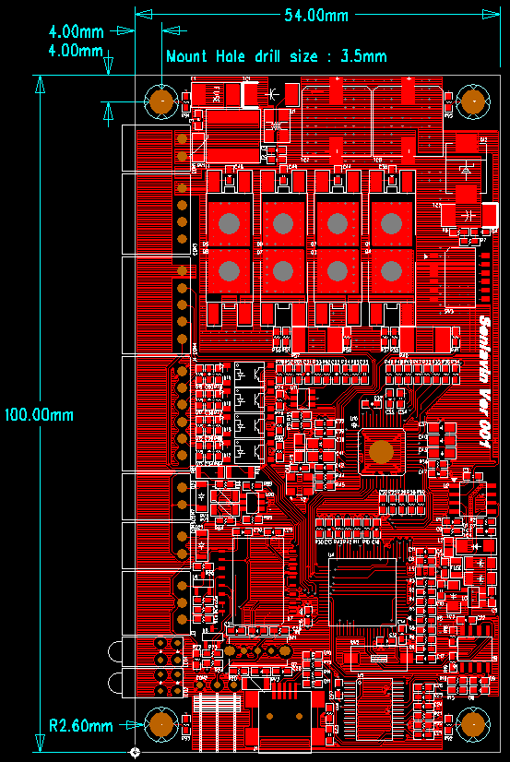
3. Board PCB
TMC5160 1ch 보드 Top Layer
해당 치수 포함됨
Notes:
PCB 설계시 전원과 그라운드 레이어를 포함해서 4층으로 설계하시는건 추천합니다.
모터 구동부와 제어파트는 분리해서 배치했습니다. 이 빨간 점선 기준입니다.
FET로 모터를 구동할때 전류가 많이 출렁거립니다. 그래서 인접한 디지탈쪽 로직에 많은 영향을 미치는데 그걸 방지하기 위해섭니다.
내층과 바탐 레이어도 이 빨간 점선을 기준으로 나눠놨습니다.

Slide 10
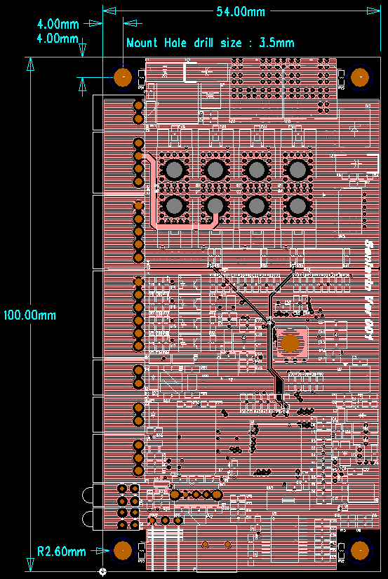
3. Board PCB
TMC5160 1ch 보드 GND Layer
Notes:
그라운드 레이업니다. 탑과 마찬가지로 분리했습니다. 빨간 원 부분만 카퍼끼리 연결되어있습니다.

Slide 11
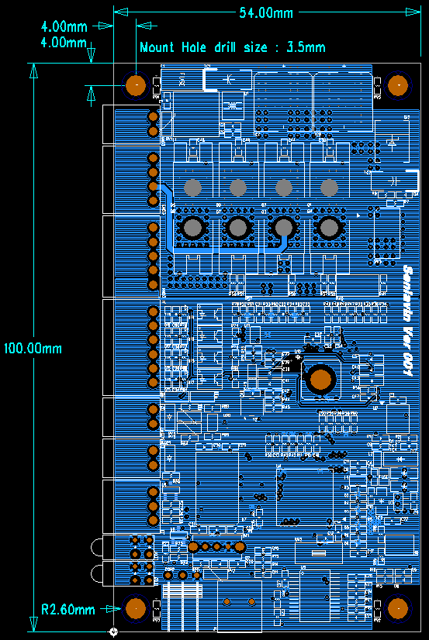
3. Board PCB
TMC5160 1ch 보드 Power Layer
Notes:
전원레이어는 저 빨간선을 기준으로 위는 24V, 아래는 3.3V로 설계했습니다.

Slide 12
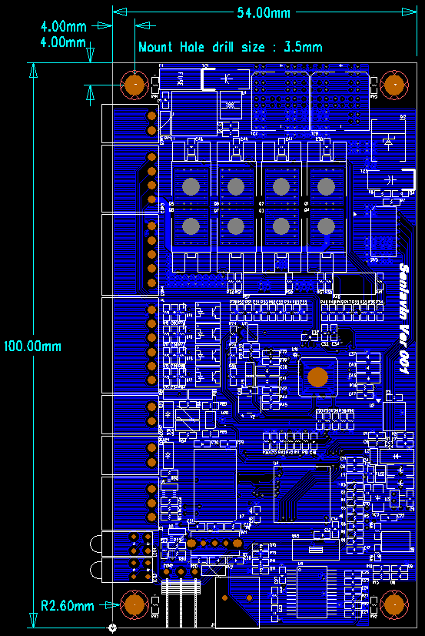
3. Board Schematic
TMC5160 1ch 보드 Bottom Layer
Notes:
바텀 레이어 역시 마찬가집니다.
TMC5160 데이터시트에서 레이아웃 고려사항을 몇가지 명시해놨습니다.
열이 많이나는 FET에는 열발산을 위해 쿠퍼를 최대한 넓게 쓸것. 비아도 최대한 뚫을것.
TMC5160의 그라운드는 그라운드 레이어로 비아를 통해 다이렉트로 연결할 것. 물론 최대한 짧게
전원 필터링 캡 역시 최대한 가깝게 배치해서 연결할 것. 등등입니다. 일반적인 PCB 설계 가이드 라인을 따르면 될거같습니다.

Slide 13
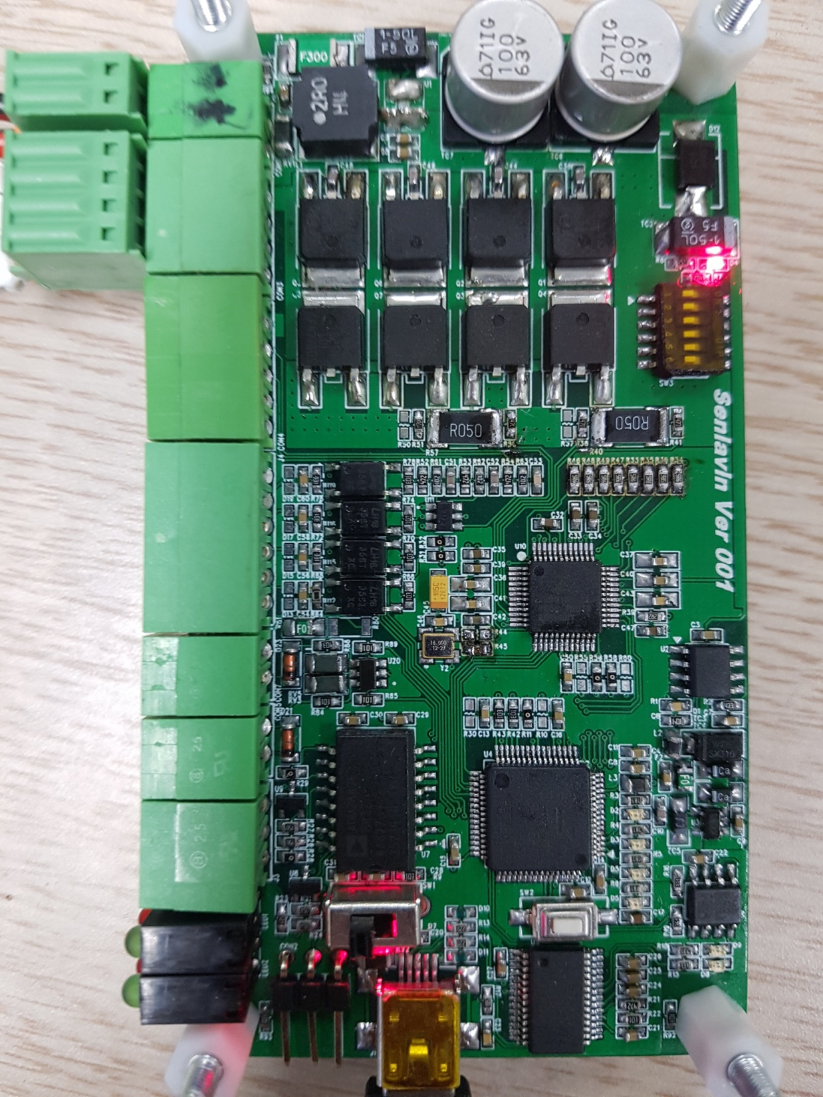
4. 보드 실물 – Top View
BOM 및 가격
24V 전원
모터 A1/A2/B1/B2
엔코더 입력
Addr 스위치
센서0/1/2/3
GPO_1
GPO_0
485
MCU 리셋 버튼
BOOT0
FT232

Slide 14
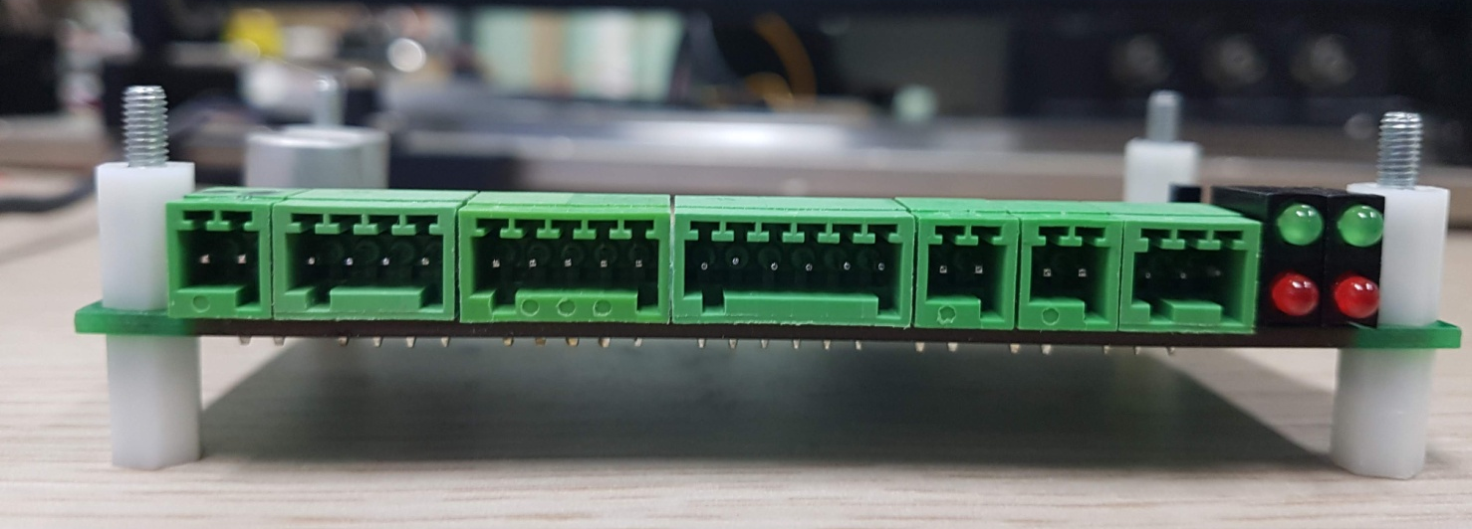
4. 보드 실물 – Front View
BOM 및 가격
P1
P1
P1
P1
P1
P1
P1
①
②
③
④
⑤
⑥
⑦
번호 | 명칭
① | Power | P1 : 24V, P2 : GND
② | Motor | P1 : 1A, P2 : 2A, P3 : 1B, P4 : 2B
③ | Encoder | P1 : 5V, P2 : A, P3 : B, P4 : N, P5 : GND
④ | Switch | P1 : 24V, P2 : S0, P3 : S1, P4 : S2, P5 : S3, P6 : GND
⑤ | GPO_1 | P1 : 5V or 24V, P2 : GPO_1
⑥ | GPO_0 | P1 : 5V or 24V, P2 : GPO_0
⑦ | RS485 | P1 : A, P2 : B, P3 : GND

Slide 15
4. BOM
BOM 및 가격

Slide 16
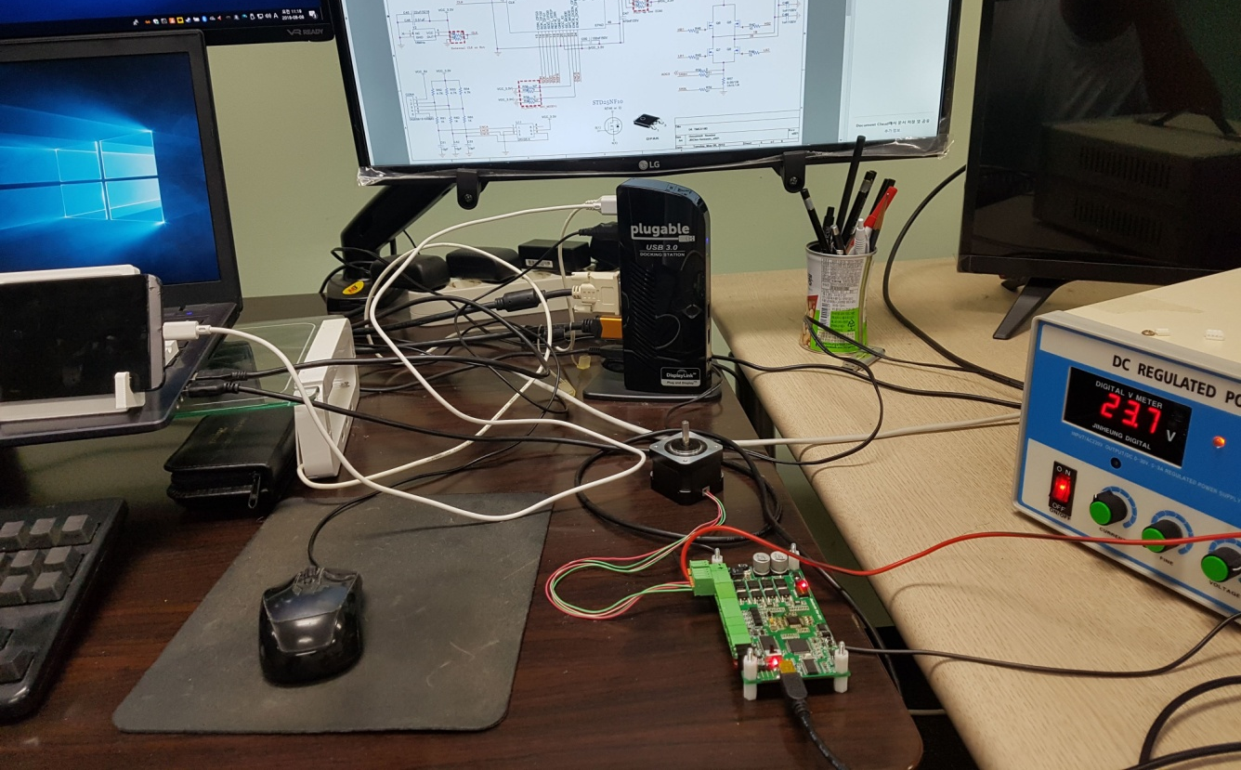
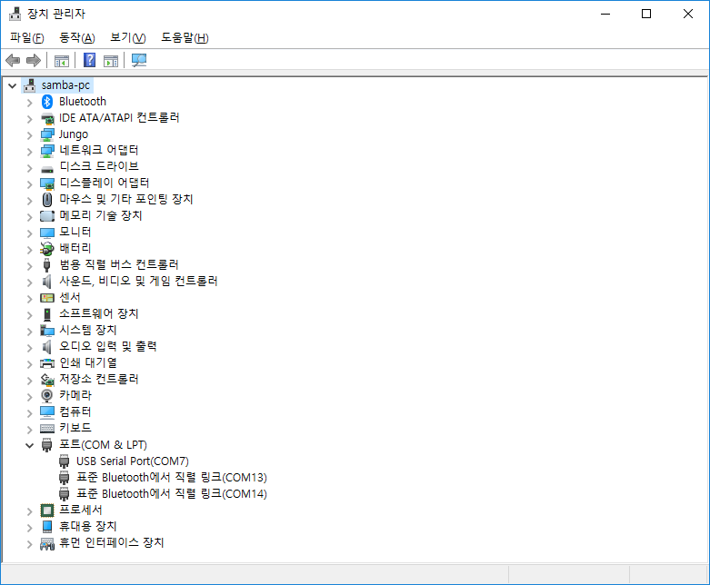
1. 하드웨어 설치 및 프로그램 작성하기
(1) 호스트컴퓨터와 드라이버 보드 연결하기
프로그램 작성용 컴퓨터의 USB 케이블과 드라이버 보드가 연결되어 있는가를 장치 관리자를 통하여 확인한다.
PC
(Host System)
STM32_TMC5160
(Driver Board)
전원공급(DC24V)
USB 케이블
USB포트의 COM7와 연결되어 있음.

Slide 17
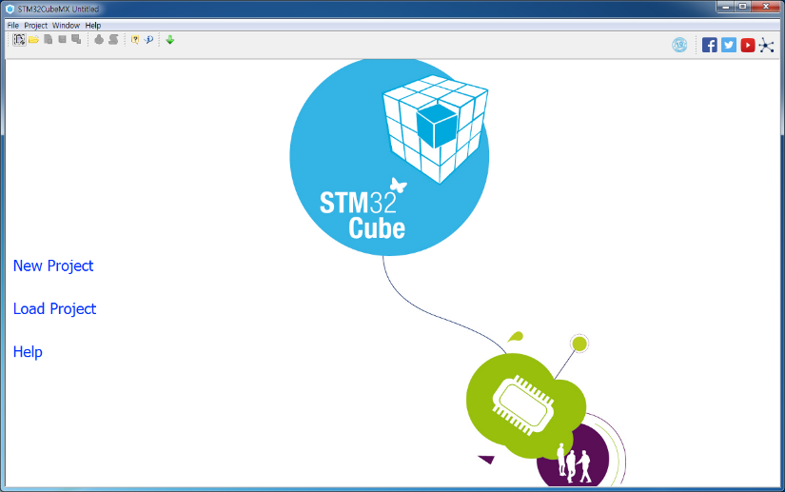
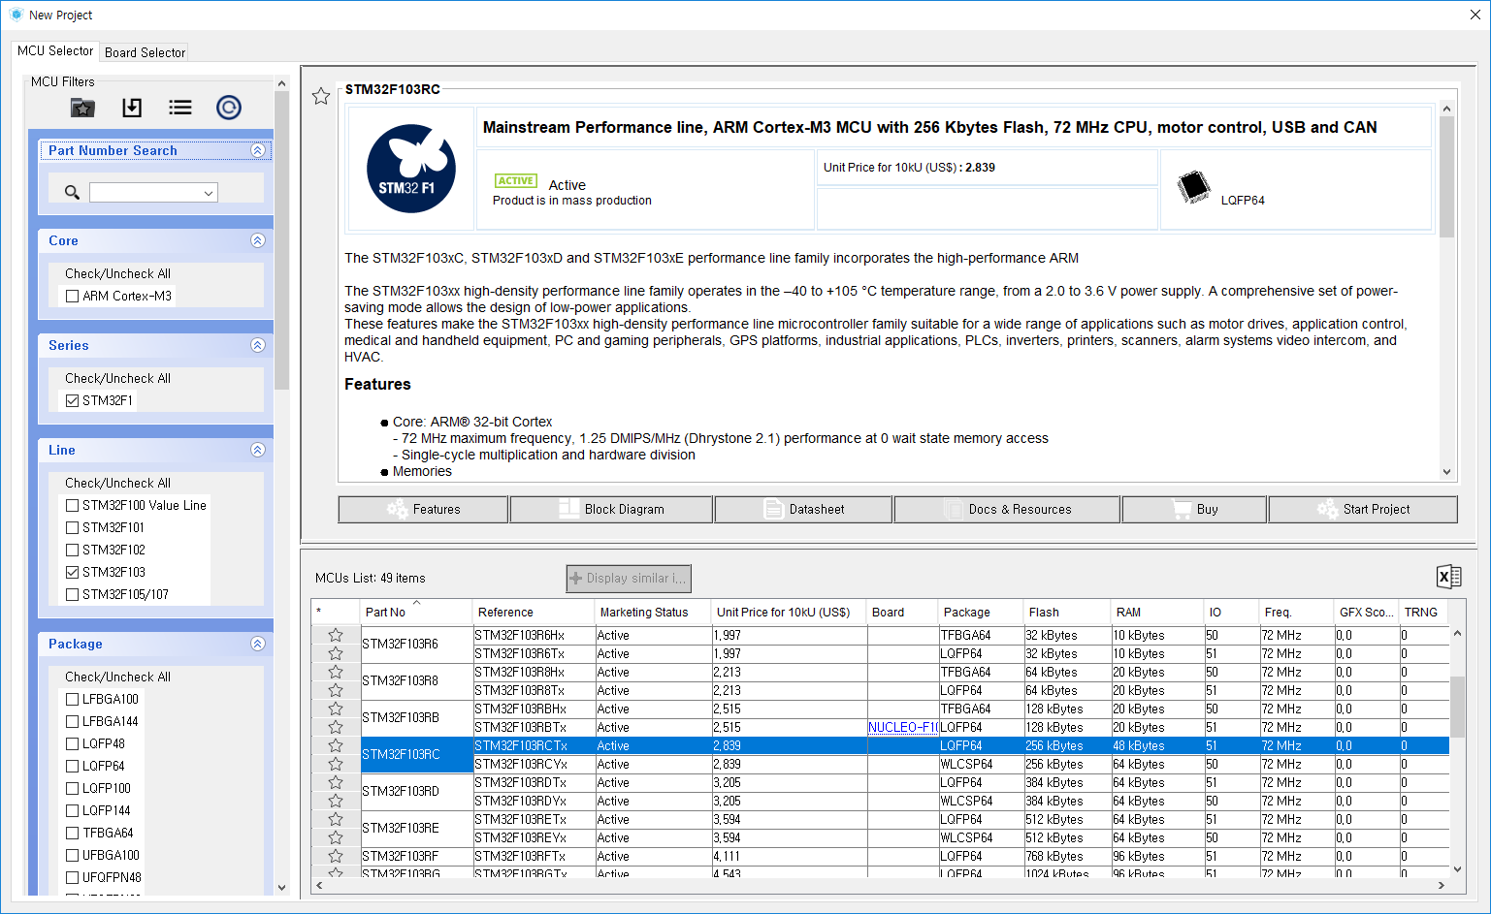
*. 하드웨어 설치 및 프로그램 작성하기
2
STM32CubeMx에서 New project 생성하기
STM32Cube 실행하기 → 1번과 같은 창이 활성화되어 여기에서 New project를 생성한다.
(2) New project 를 실행하면 MCU selector 및 Board Selector창이 활성화 된다.
(중요내용) 현재 활성화된 창에서 32비트 마이크로프로세서인 STM32F103RCT6를 선택 후 Start Project를 누른다.
1
2
Start Project
MCU 선택

Slide 18
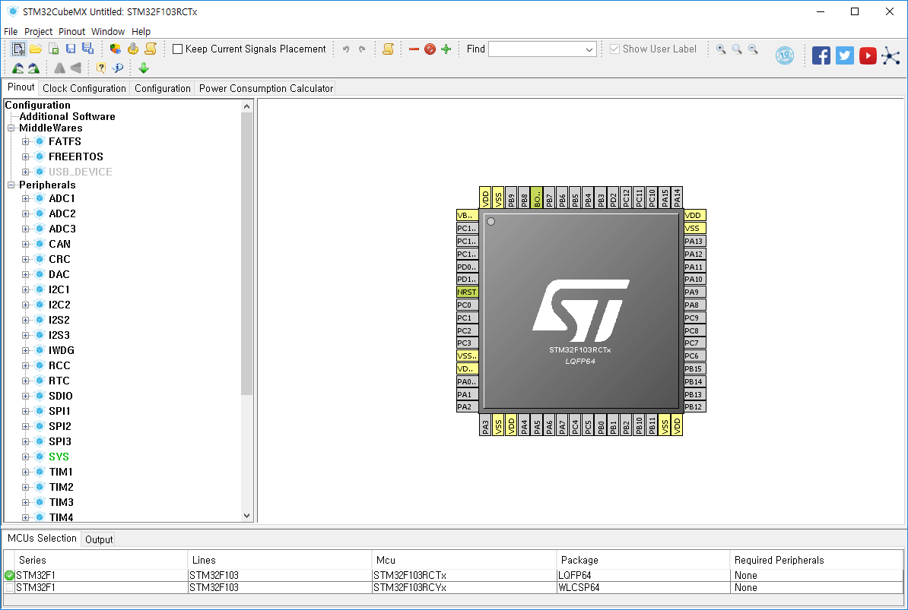
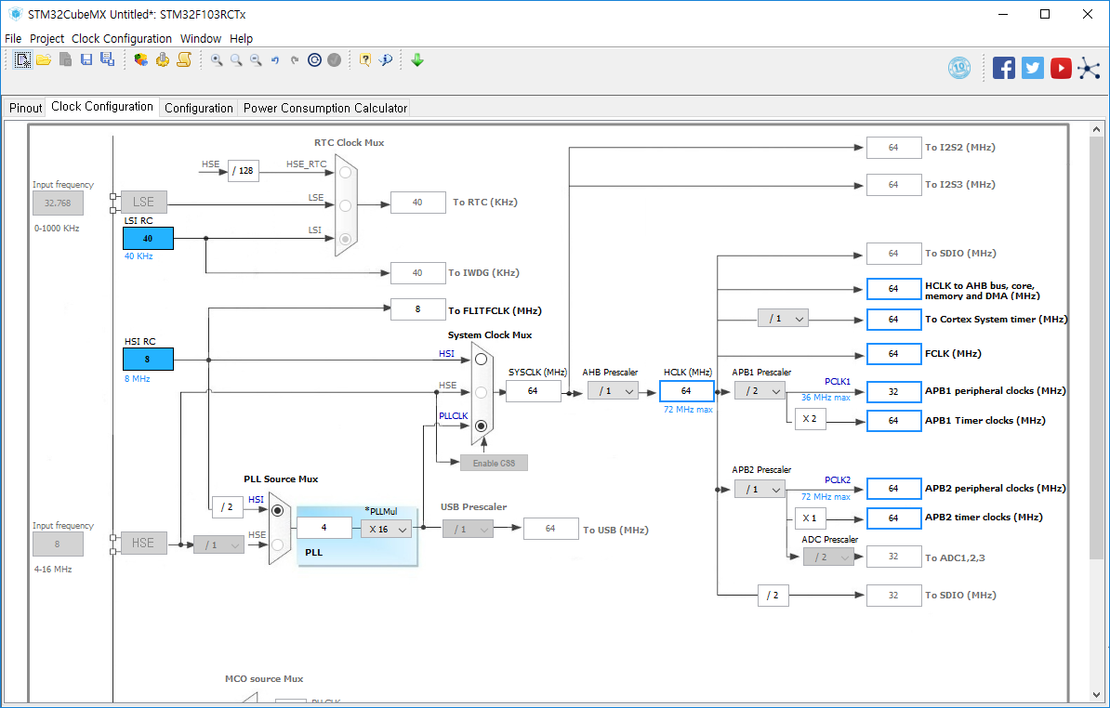
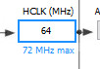
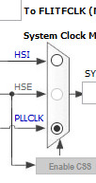
1. 하드웨어 설치 및 프로그램 작성하기
3
STM32F103RCT6하드웨어 설정하기
MCU를 설정하는 창이 나타난다. 회로도 설계대로 핀 할당을 할 수 있다.
MCU가 사용할 클럭을 설정한다. 외부 크리스탈 없이 내부 8MHz 클럭을 사용할 것이다.
- System Clock Mux를 PLLCLK로 변경한다.
- HCLK를 64로 변경 후 엔터를 친다.
1
2

Slide 19
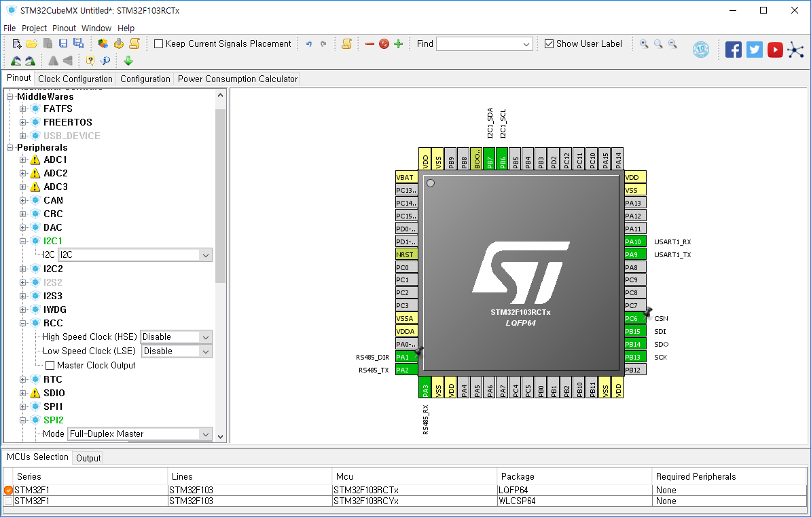
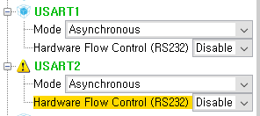
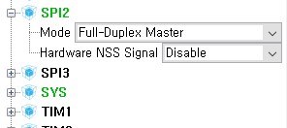
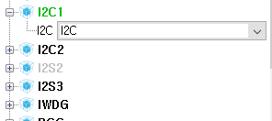
1. 하드웨어 설치 및 프로그램 작성하기
4
STM32F103RCT6 통신 PIN 할당하기
UART1을 Flash Download용 및 호스트 PC 통신용으로 사용하고 UART2를 RS485로 사용하도록 설정한다.
USART1과 USART2의 Mode를 Asynchronous로 변경한다.
PA1을 클릭하여 GPIO_Output으로 설정한다. RS485의 DIR 핀으로 사용할 것이다.
(2) SPI2를 TMC5160 제어용으로 사용하도록 설정한다.
SPI2의 Mode를 Full-Duplex Master로 변경한다.
(3) FRAM 제어용 I2C를 사용하도록 설정한다.
I2C1을 I2C로 변경한다
1
2
3

Slide 20
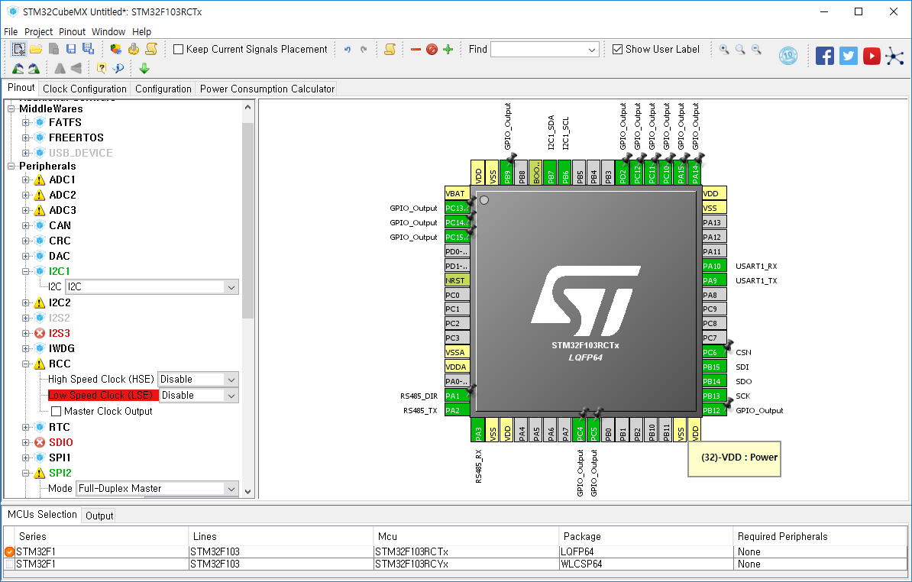
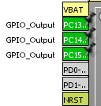
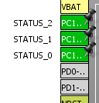
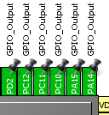
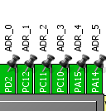
1. 하드웨어 설치 및 프로그램 작성하기
5
STM32F103RCT6 출력 PIN 할당하기
STATUS0~3, ADR0~5, DRV_ENN, GPO_0~1을 GPIO_Output으로 설정한다.
(2) 해당 핀을 오른쪽 클릭하면 Enter User Label을 선택해서 핀의 이름을 변경할 수 있다.
회도로의 Pin Alias대로 변경하자.
1
2

Slide 21
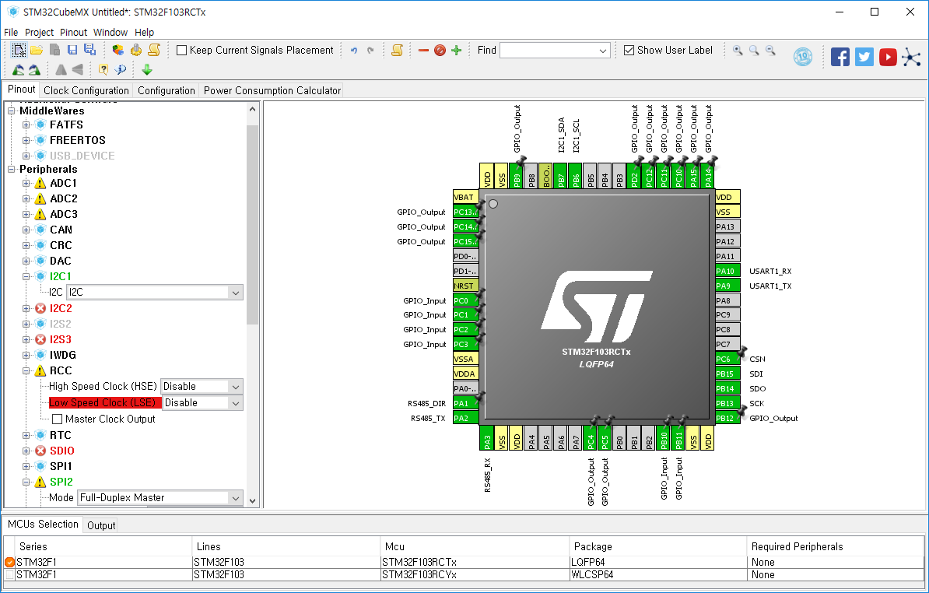
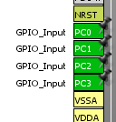
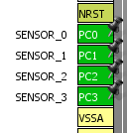
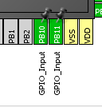
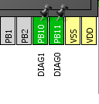
1. 하드웨어 설치 및 프로그램 작성하기
6
STM32F103RCT6 입력 PIN 할당하기
SENSOR0~3, DIAG0~1을 GPIO_Input으로 설정한다.
(2) 해당 핀을 오른쪽 클릭하면 Enter User Label을 선택해서 핀의 이름을 변경할 수 있다.
회도로의 Pin Alias대로 변경하자.
1
2

Slide 22
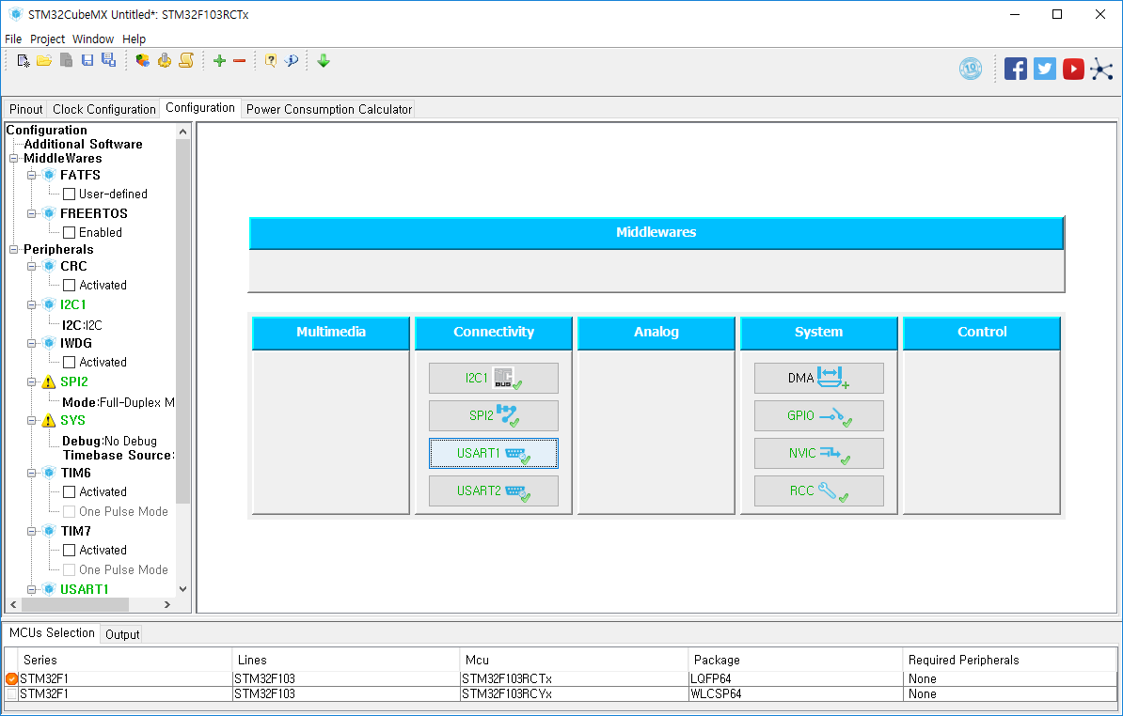
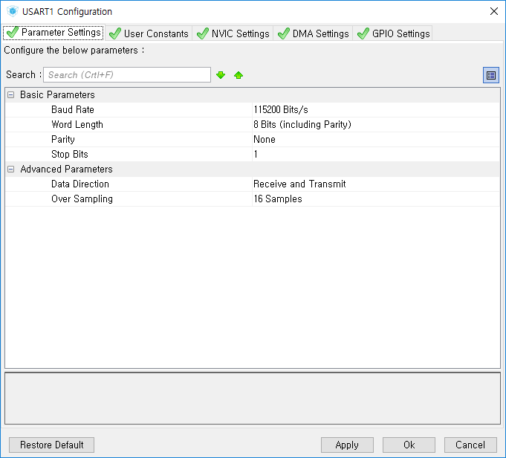
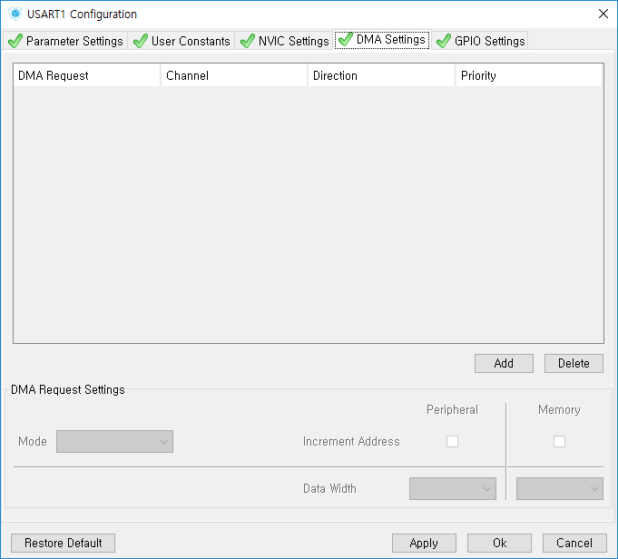
1. 하드웨어 설치 및 프로그램 작성하기
7
STM32F103RCT6 USART1 Configuration-1
Configuration 탭으로 가면 Connectivity 항목 아래 USART1을 선택하여 세부 설정 가능하다.
Parameter Settings의 항목은 변경할 필요없이 그대로 쓰면된다.
변경해야 할 부분은 DMA Settings 항목에 있다.
1
2
3

Slide 23
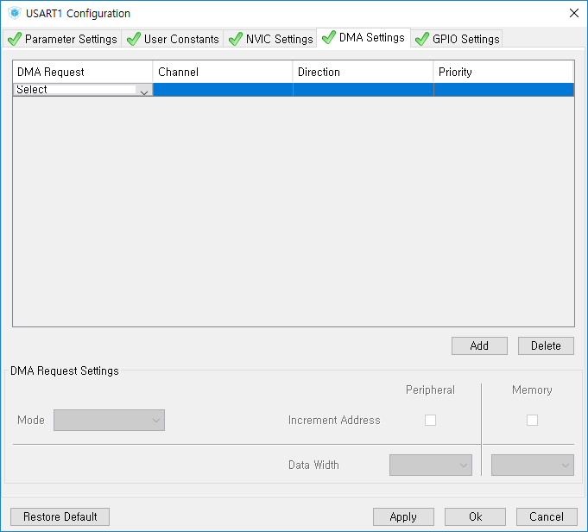
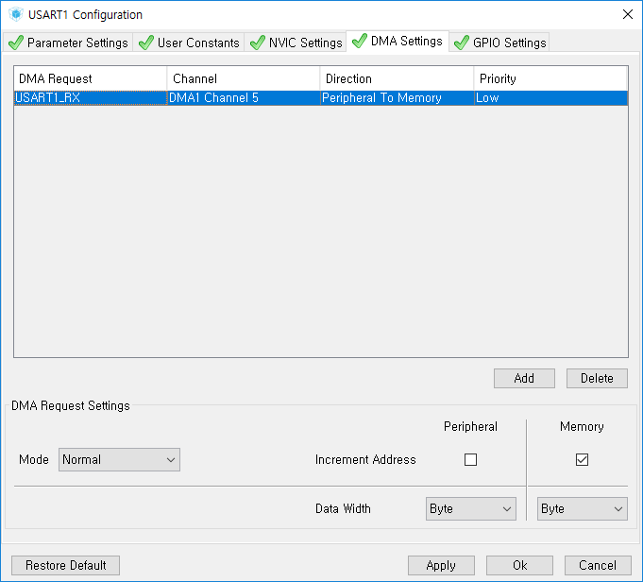
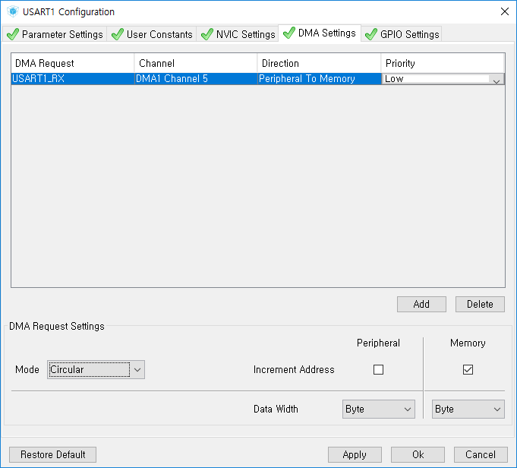
1. 하드웨어 설치 및 프로그램 작성하기
8
STM32F103RCT6 USART1 Configuration-2
Add 버튼을 누르면 DMA 채널이 추가된다.
Select를 클릭하여 USART1_RX를 선택한다.
DMA Request Settings의 Mode를 Circular로 변경한다.
Apply 눌러주자. UART1은 DMA 방식으로 통신할 것이다.
1
2
Select 클릭
Add 클릭
3
4
Circular
Apply

Slide 24
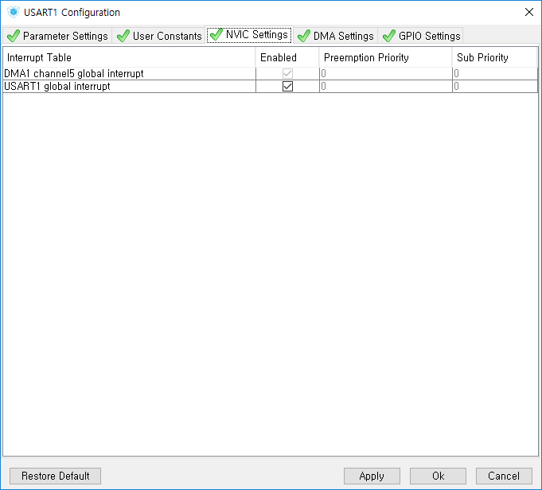
1. 하드웨어 설치 및 프로그램 작성하기
9
STM32F103RCT6 USART1 Configuration-3
다 끝나간다. NVIC Settings에서 인터럽트 설정만 하면 끝이다.
USART1 global interrupt의 Enabled를 체크한 후 Apply 버튼을 누른다.
1
Check
Apply

Slide 25
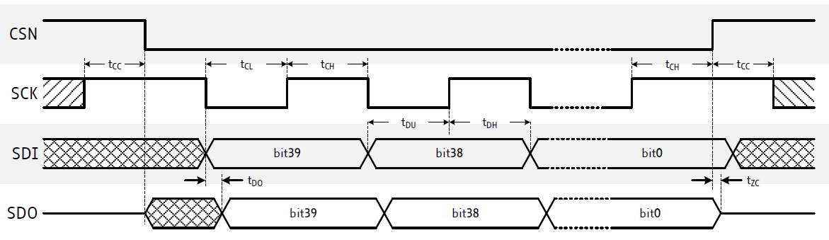
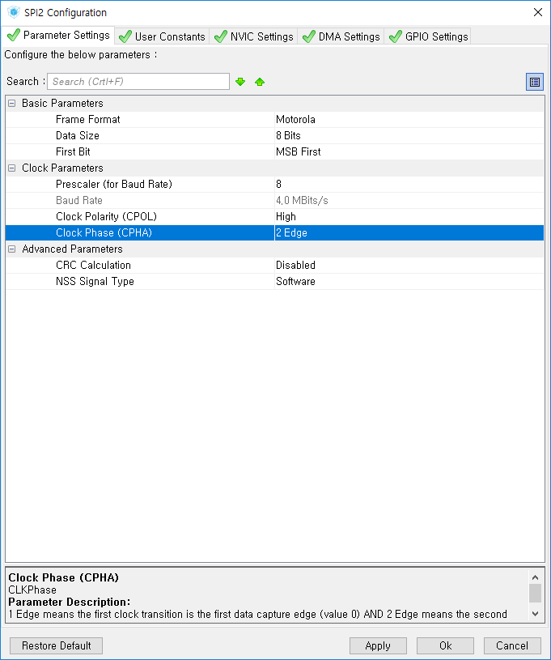
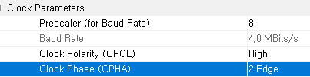
1. 하드웨어 설치 및 프로그램 작성하기
10
STM32F103RCT6 SPI Configuration
TMC5160 제어용 SPI 설정을 해보자. 클럭은 4MHz 이하로 TMC5160의 타이밍에 맞게
설정하면 된다.
TMC5160의 SPI 파형이다.
Prescaler 8로 설정하면 SPI 4MHz로 설정된다. Clock Polarity와 Clock Phase는 각각
High와 2 Edge로 설정하면 된다. Apply 버튼을 누르면 설정 끝
1
2
CSN이 로우 상태일때 첫번째 엣지(하강)말고 두번째 엣지(상승)부터 유효클럭임을 의미함
Apply

Slide 26

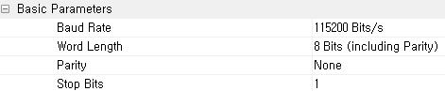
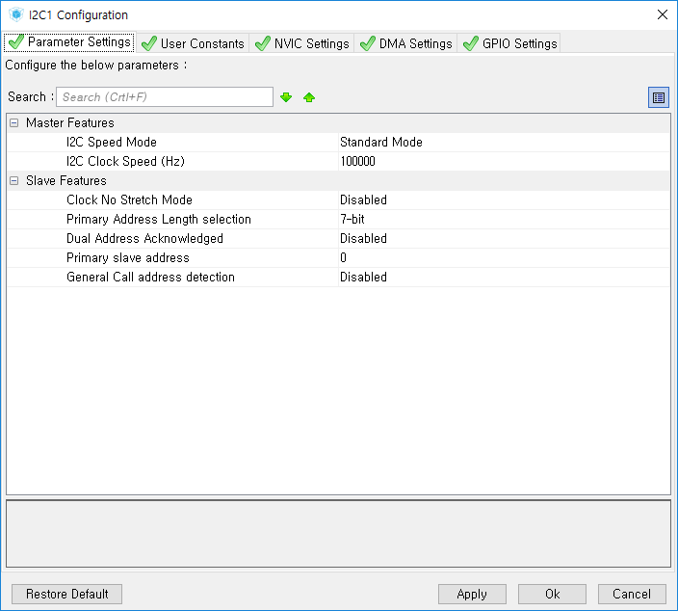
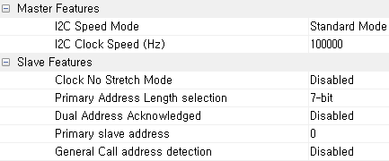
1. 하드웨어 설치 및 프로그램 작성하기
11
STM32F103RCT6 USART2, I2C1 Configuration
USART2와 I2C1은 기본 설정을 건드릴 필요 없다.
USART2 : 115200, 8, None, 1
I2C1 : 100KHz
1
2

Slide 27
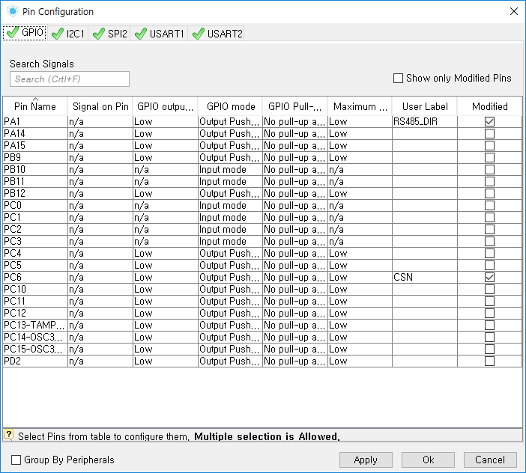
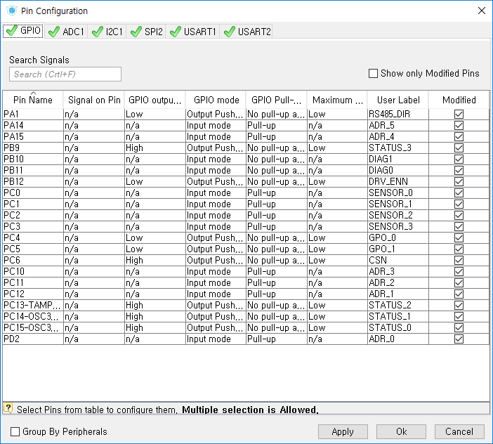
1. 하드웨어 설치 및 프로그램 작성하기
11
STM32F103RCT6 GPIO Configuration
상태 LED, 보드의 주소, 드라이버 활성/비활성 등등의 IO 설정을 한다.
이걸
이런식으로. 물론 Apply 클릭하는걸 잊지말자.
1
2
Apply

Slide 28
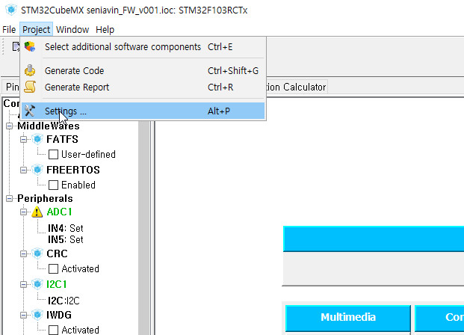


1. 하드웨어 설치 및 프로그램 작성하기
11
Code Generate Setup
Project의 Settings로 가서 코드 출력 셋업을 해봅시다.
프로젝트 폴더를 선택하고, 툴 체인을 SW4STM32로 선택한 후, Generate Under Root 확인 후 선택되어 있으면 해제합니다.
OK
1
2
OK

Slide 29


1. 하드웨어 설치 및 프로그램 작성하기
11
Code Generate
Project의 Generate Code를 선택하면 코드 출력중 이라는 프로그레스바가 뜨고 SW4STM32에서 프로젝트를 띄울지 물어본다.
Open Project 선택하자
1
2
Click

Slide 30


1. 하드웨어 설치 및 프로그램 작성하기
11
Code Generate – Project Import
SW4STM32가 실행되면서 프로젝트를 자동으로 임포트한다.
Appication\User 폴더 내에 main.c 파일이 있다. 여기에서 펌웨어 작업이 시작된다.
1
2

Slide 31


1. 펌웨어
UART1 Rx idle 콜백 설정 - 1
stm32f1xx_hal_uart.h에 HAL_UART_RxIdleCallback(UART_HandleTypeDef *huart) 함수를 선언한다.
Stm32f1xx_hal_uart.c의 HAL_UART_IRQHandler 함수 내에 HAL_UART_RxIdleCallback 호출을 추가한다.
1
2
Notes:
길이가 다른 연속된 데이터 수신을 하기 위한 가장 좋은 방법은 DMA를 통해 rx idle line detection 인터럽트를 사용하는겁니다.
데이터가 수신되다가 중간에 아이들이 발생하면 인터럽트가 떠서 버퍼의 내용을 가져오면 됩니다.
큐브mx에서 출력된 소스에는 rx idle line detection 부분이 없어서 하나하나 추가해야 됩니다.

Slide 32



1. 펌웨어
UART1 Rx idle 콜백 설정 - 2
Main.c 파일에 HAL_UART_RxIdleCallback 함수를 추가한다.
글로벌 변수를 추가한다.
Main 함수에 idle 인터럽트를 활성화 시킨다.
1
2
3
Notes:
HAL_UART_RxIdleCallback 함수가 rx idle line detection 발생시 실행되는 부분입니다.
이 부분 알고리즘은 사용자 편의에 맞게 수정해서 사용하시면 됩니다.
저는 버퍼와 버퍼의 길이를 해당 글로벌 변수로 복사하고 DMA를 재시작 하도록 설계했습니다.

Slide 33




1. Host GUI Programming
Python kivy
파이썬 kivy를 사용해서 호스트 GUI를 만들겠습니다.
1
파이썬 kivy의 기본 형태. 오른쪽 윈도우 창을 생성한다.
2
3
UART 접속을 위한 Spinner와 Button을 추가한다.
Notes:
HAL_UART_RxIdleCallback 함수가 rx idle line detection 발생시 실행되는 부분입니다.
이 부분 알고리즘은 사용자 편의에 맞게 수정해서 사용하시면 됩니다.
저는 버퍼와 버퍼의 길이를 해당 글로벌 변수로 복사하고 DMA를 재시작 하도록 설계했습니다.

Slide 34

1. 펌웨어
UART1 통신 프로토콜 - 2
1
2
날아온 명령어 문자열을 “ “ 기준으로
잘라서 배열에 저장
3
LED_ONOFF 명령 처리
4
명령어 처리되면 OK
명령어 없으면 NOK
Notes:
일단 펌웨어 여기까지 해두고…호스트에서 명령을 날릴 GUI를 만들어 봅시다.

Slide 35
1. 펌웨어
UART1 통신 프로토콜 - 2
1
2
날아온 명령어 문자열을 “ “ 기준으로
잘라서 배열에 저장
3
LED_ONOFF 명령 처리
4
명령어 처리되면 OK
명령어 없으면 NOK

Slide 37

x. TMC5160
11
TMC5160 요약
FET 외장형, 모션 컨트롤러가 내장된 스텝모터 드라이버. 최대 20A 모터 전류 출력이 가
능하고 SPI, UART로 통신한다. 모션 컨트롤러 기능을 쓰지 않고 Step/Dir 제어도 가능하다.
Features and Benefits
2-phase stepper motors up to 20A coil current (external MOSFETs)
Motion Controller with sixPointTM ramp
Step/Dir Interface with microstep interpolation microPlyerTM
Voltage Range 8~60VDC
SPI & Single Wire UART
Encoder Interface and 2x Ref.-Switch Input
Highest Resolution 256 microsteps per full step
stealthChop2TM for quiet operation and smooth motion
Resonance Dampening for mid-range resonances
spreadCycleTM highly dynamic motor control chopper
dcStepTM load dependent speed control
stallGuard2TM high precision sensorless motor load detection
coolStepTM current control for energy savings up to 75%
Passive Braking and freewheeling mode
Full Protection & Diagnostics
Compact Size 9x9mm² TQPF48 package / 8x8mm² QFN

Slide 38



x. TMC5160
11
TMC5160 드라이버 회로
100V/25A FET 사용함. SPI 또는 UART 프로토콜 선택 사용 가능하고 16MHz 외부 클럭 연결
된다. 2개의 레퍼런스 스위치와 하나의 엔코더 인터페이스 가능하다. 모터 전원은 24V.
MCU로 연결된다. DRV_ENN은 R30에 0옴 저항을 수납하여 고정시켜도 된다.
포토커플러를 거쳐 좌/우 리미트 센서 신호가 입력된다.
A/B/N or Z 엔코더 신호 입력된다.

Slide 39
x. TMC5160
11
TMC5160 Adv. Tech : StealthChop
정지, 저속 구동시 정숙성을 위한 전압 초퍼 기반 기술.
간단한 몇가지 절차를 진행하면 자동으로 설정이된다.
Automatic Tuning Procedure
*. TMC5160 파워업 후 드라이버 enable, Standstill reduction 확인
(Standstill reduction은 아마도 CS가 IHOLD 값과 같아지는걸 의미하는거 같다.)
1. GCONF의 en_pwm_mode 비트를 1
2. PWMCONF의 pwm_autoscale과 pwm_autograd 비트를 1
3. PWMCONF의 PWM_FREQ 값을 20~40kHz로 세팅
4. CHOPCONF를 기본값으로 세팅(0x10410150)
5. AT 프로시저 실행
5.1 AT#1 : IHOLD를 IRUN과 동일하게 세팅하고 130ms 이상 대기
PWM_OFS_AUTO 값 설정됨
5.2 AT#2 : 60~300 RPM정도로 설정한 IRUN의 풀 커런트를 흘릴 정도로 구동.
모터를 최소 반바퀴 이상 돌려야한다.
PWM_GRAD_AUTO 값 설정됨
6. 속도를 0 -> 최대속도 -> 0 천친히 가감속. 성능 적당한지 체크
- spreadCycle로 전환되는 속도를 변경하고 TPWMTHRS 세팅한다.
7. 속도를 0 -> 최대속도 -> 0 천친히 가감속.
- 감속시 코일 전류 오버샷 발생시 PWMCONF의 PWM_LIM 값을 감소(5이하 x)
8. 모터 정지시 설정된 IHOLD와 동일한 전류가 흐르나?
- CHOPCONF의 tbl 또는 PWMCONF의 pwm_freq 감소
*. DRV_STATUS의 stealth 비트로 동작상태 확인 가능함.

